Slide 1


Nowości i plany marketingowe jesień 2010
Produkty elektryczne kuchenne i ekspresy do kawy

Slide 2

Parowary

Slide 3

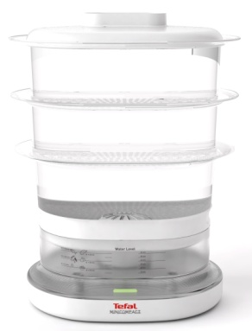
Parowary
SUPER KOMPAKTOWY PAROWAR
W
MINI CENIE

Slide 4
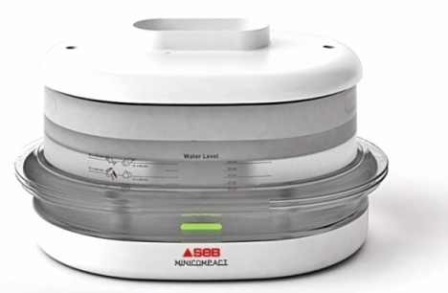
Mini Compact – główne cechy
Ultrakompaktowe przechowywanie
pojemniki można ułożyć jeden na drugim, na podstawie parowara
patent Tefal
Idealny rozmiar dla 1-2 osób
większość dostępnych parowarów jest za duże dla małych gospodarstw domowych
Mini Compact ma idealną pojemność 6,5L w 3 misach
PATENT TEFAL

Slide 5
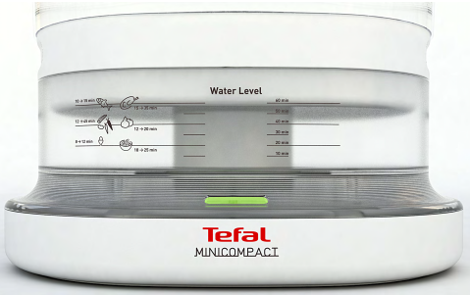
Mini Compact – główne cechy
Aquatimer
wystarczy wlać odpowiednią ilość wody dla danego rodzaju gotowania
gotowanie zatrzyma się, gdy woda się skończy
sygnał dźwiękowy informuje o braku wody

Slide 6
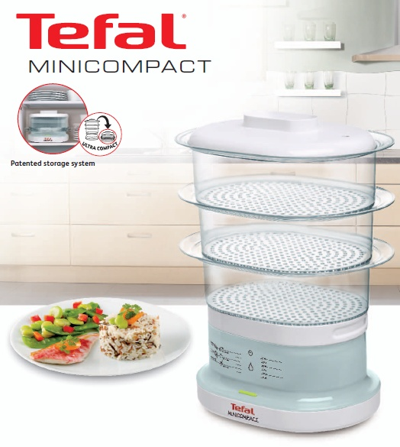
Parowar Mini Compact VC 1301
Ultrakompaktowe przechowywanie
pojemniki można ułożyć jeden na drugim , na podstawie parowara
3 misy; pojemność max. 6,5L
Aquatimer
określony poziom wody do rodzaju potrawy
po zużyciu wody gotowanie jest zakończone
Pokrywka służąca jako talerz do serwowania
Pojemnik na ryż
Widoczny poziom wody
Zbiornik na soki
Moc : 650W

Slide 7

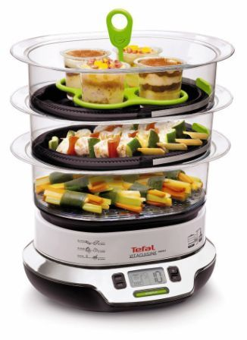
Parowary
WSZYSTKIE ZALETY VITACUISINE GOURMAND
TERAZ
KOMPAKTOWEJ FORMIE I CENIE !

Slide 8

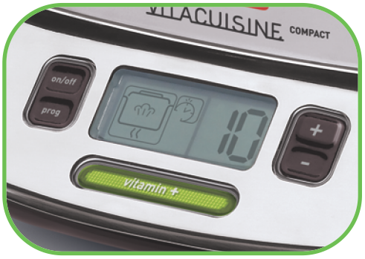
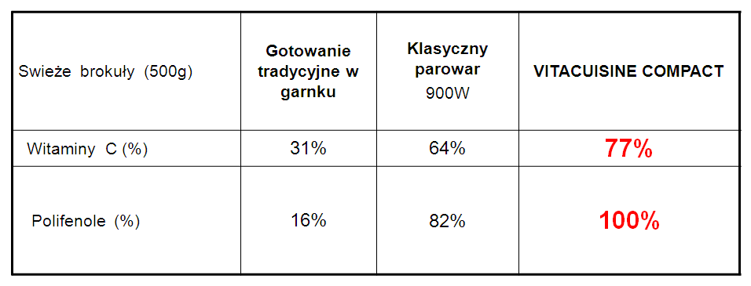
Vitacuisine Compact
- zdrowe gotowanie
Vitamine Plus
szybki wzrost temperatury
proces gotowania następuje szybciej niż w standardowym parowarze
w potrawie pozostaje więcej witamin oraz składników odżywczych
.
Zatrzymuje do
2 x więcej vitaminy C*!
*)W porównaniu do tradycyjnego gotowania

Slide 9
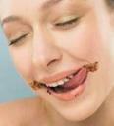
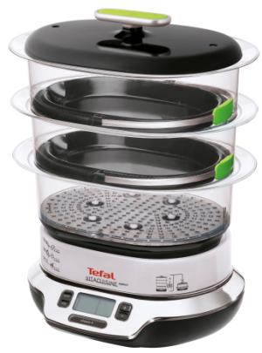
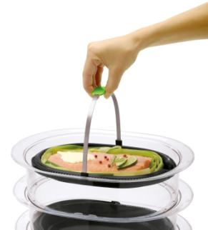
Vitacuisine Compact
- smaczne gotowanie
2 tacki do gotowania
gotowanie w marynacie
gotowanie w naturalnym sosie
Notes:
Ajouter photos !! + verrines

Slide 10
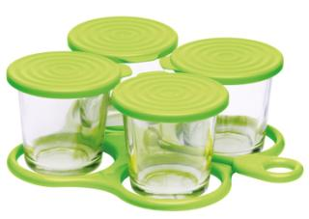
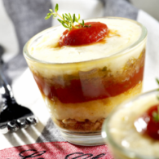
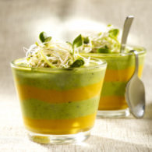
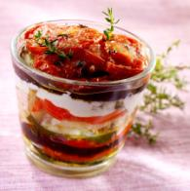
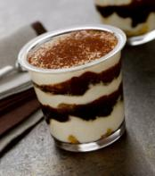
Vitacuisine Compact
- smaczne gotowanie
Kubeczki smaku
4 kubeczki smaku z pokrywkami
do przygotowywania deserów, musów, ciastek itd
Notes:
Ajouter photos !! + verrines

Slide 11
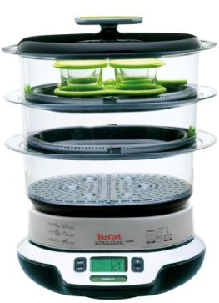
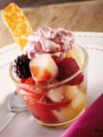

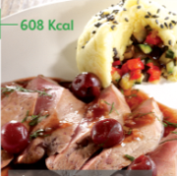
Vitacusine Compact
- wygodne gotowanie
Deser
3 daniowy obiad za 1 razem
deser , przystawka, danie główne
smaki potraw są zachowane
soki nie mieszają się
automatyczne podtrzymywanie
ciepła na koniec gotowania
Przystawka
Danie główne

Slide 12
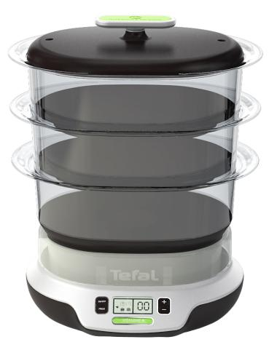
Vitacusine Compact
- wygodne gotowanie
Starter
Zachowanie smaków
Można gotować jednocześnie 3 potrawy: deser, przystawkę i danie główne dzięki :
indywidualnym pojemnikom
unikalnym tackom do gotowania
.
Para idzie do góry a skondensowane soki pozostają na tacach
Danie główne
Deser

Slide 13
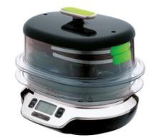
Vitacusine Compact
- wygoda
35 % oszczędności miejsca
Ultrakompaktowe przechowywanie
odwrócone misy nakładane na
podstawę parowara
35 % oszczędności miejsca
patent Tefal
PATENT
40 cm
26 cm

Slide 14
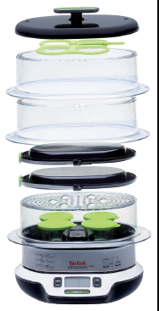
Vitacusine Compact
Pokrywka
Podstawka do kubeczków smaku
Misa n°3
Misa n°2
tacka
tacka
misa n°1
4 kubeczki smaku

Slide 15
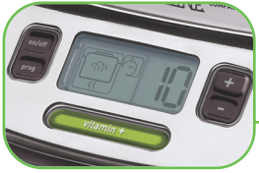
Vitacusine Compact
- wygoda
Cyfrowa kontrola z ekranem LCD
Programowanie opóźnionego startu
można ustawić start gotowania z 4 godzinnym wyprzedzeniem
System automatycznie wykrywa brak wody
Cyfrowy 60 min timer automatycznym wyłączaniem gotowania

Slide 16
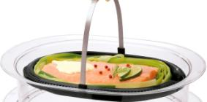
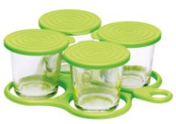

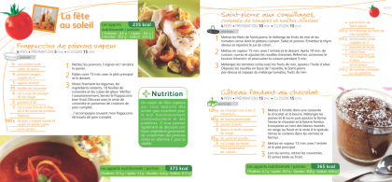
Książka z przepisami
3 sposoby gotowania
Przepisy na kompletny obiad

Slide 17

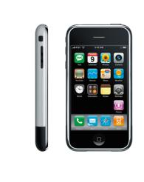
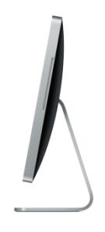


Vitacusine Compact
- nagrodzony!
REDDOT AWARD
Vitacuisine compact jest w gronie zwycięzców « red dot award: product design » w roku 2009
iPhone
iMac
iPod Nano
Seat Ibiza

Slide 18
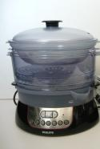
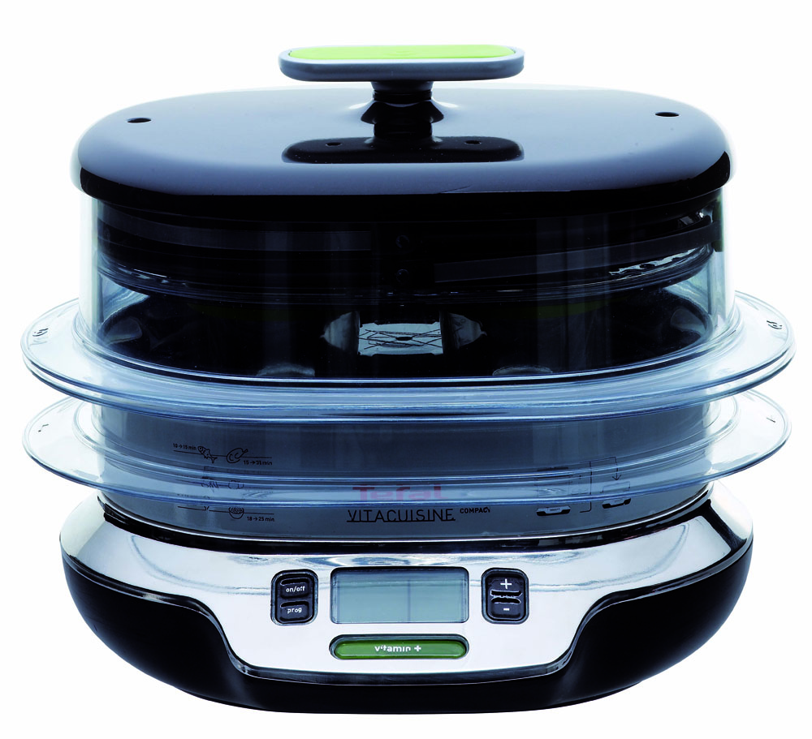
Ultrakompaktowe przechowywanie
34 cm
26 cm

Slide 19

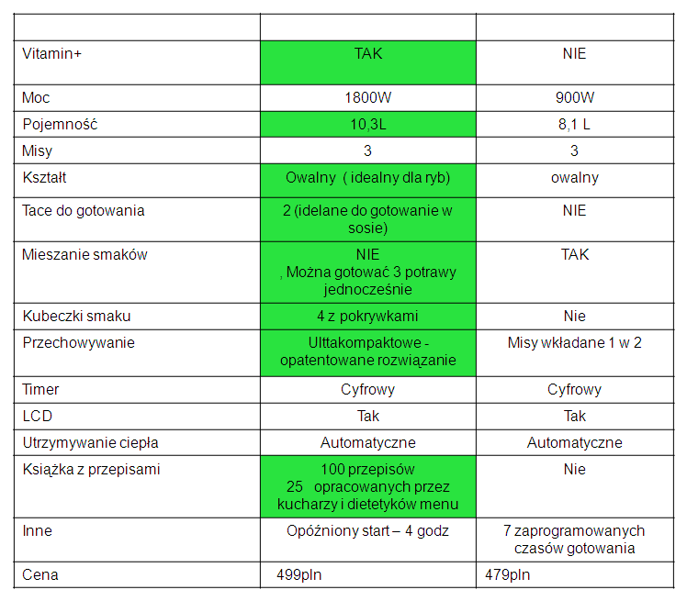
Porównanie

Slide 20

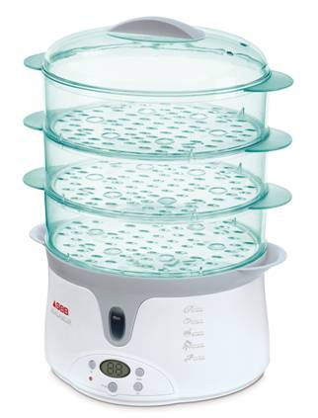
Parowary
ETERNAL - NAJTAŃSZY PAROWAR
Z
WYŚWIETLACZEM

Slide 21
Eternal
3 wyjmowane pojemniki
Elektroniczny wyświetlacz
Funkcja automatycznego podtrzymywania ciepła
Maksymalna pojemność : 9 L
Pojemnik na ryż
Widoczny poziom wody
Moc 600W
Dostępny od listopada- propozycja dla Media Markt

Slide 22
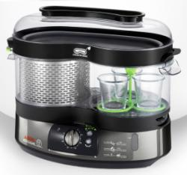
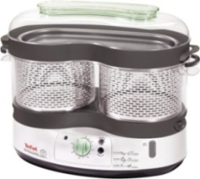

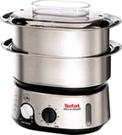
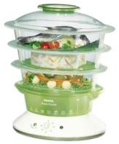
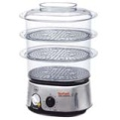
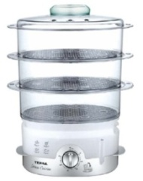
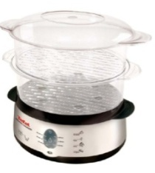
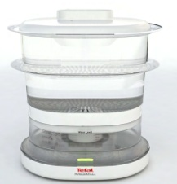
Parowary – 10 ref
NOWE PRODUKTY
Mini Compact - VC1301
Vitacusine Compact -VS4003
Eternal- VN 4000 dla Media Markt
NOWOŚĆ VS4003
619 pln
549pln
499pln
399 pln
NOWOŚĆ
VN4000
359 pln
299 pln
NOWOŚĆ VC1301
249 pln
199 pln
199 pln PROMO
149 pln PROMO

Slide 23

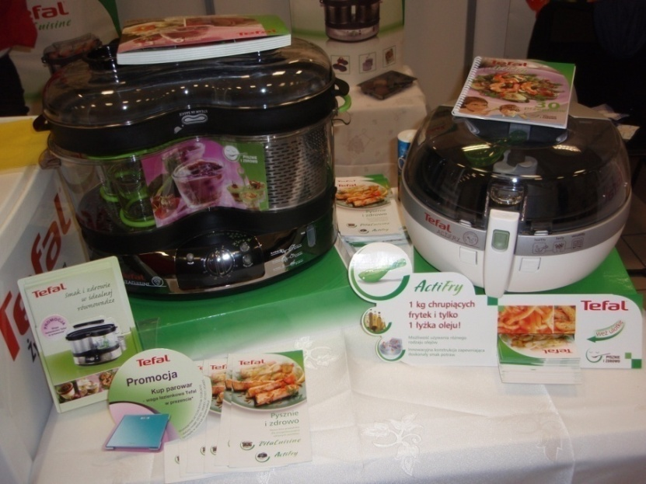
Linia Pysznie i Zdrowo
WSPARCIE MARKETINGOWE
Działania PR – skierowane do lekarzy
Współpraca z liderem opinii- dietetykiem
Prezentacje produktów z linii Pysznie i Zdrowo na kongresach medycznych
4 newslettery wysyłane do ponad 2000 lekarzy : co 2 m-ce od czerwca
Advertoriale w kluczowych magazynach medycznych

Slide 24
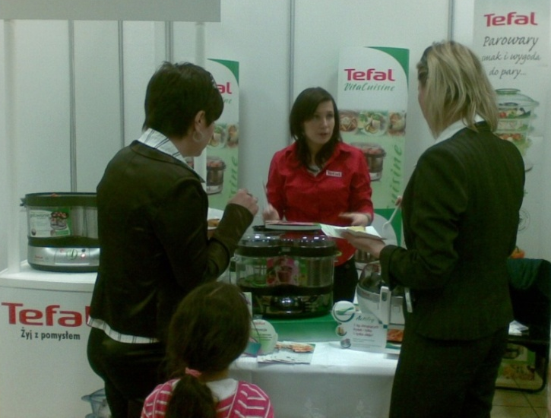
Linia Pysznie i Zdrowo
WSPARCIE MARKETINGOWE
Działania PR - skierowane do konsumentów
Obecność na eventach i targach o tematyce pro – zdrowotnej :
11 czerwca Sercowe Sprawy Warszawa
19 czerwca Piknik na Zdrowie w Gdańsku
4 września - Piknik Rodzinny w
Bydgoszczy
5 września „Miasteczko Zdrowa Rodzina”
w Warszawie

Slide 25
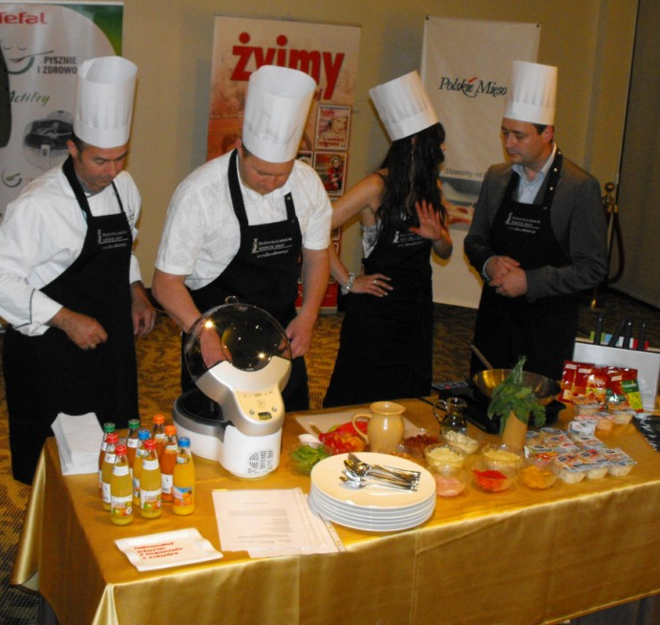
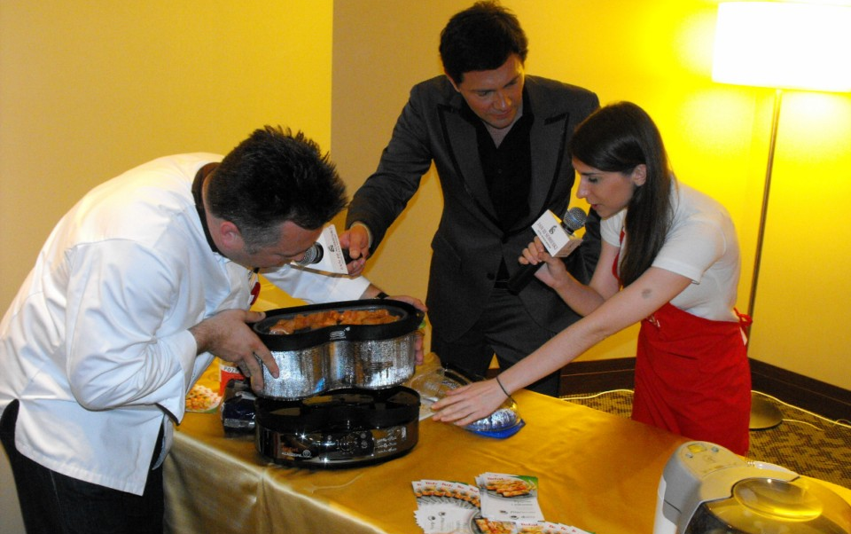
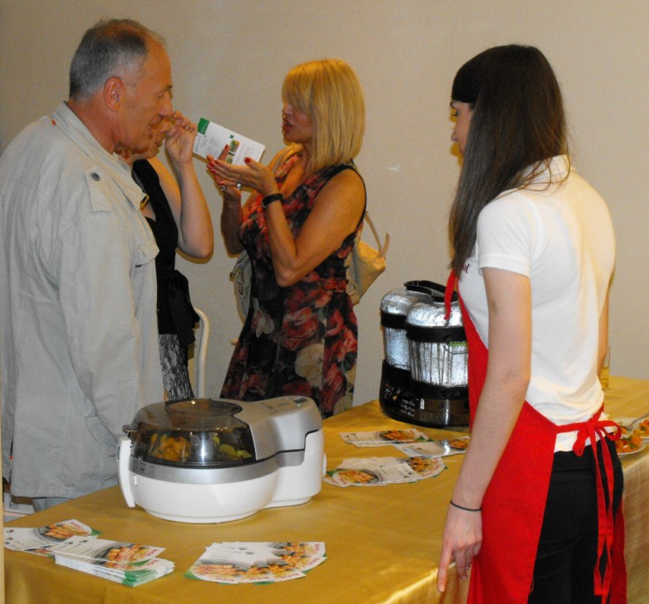
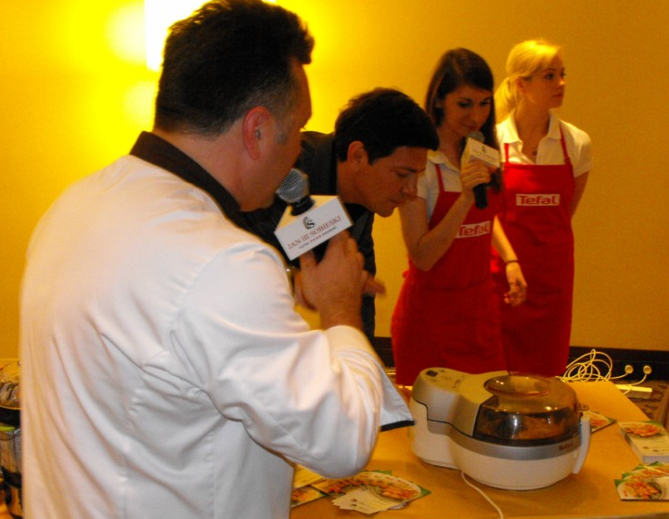
Sercowe Sprawy, Warszawa 11.06.2010 hotel Jan III Sobieski

Slide 26
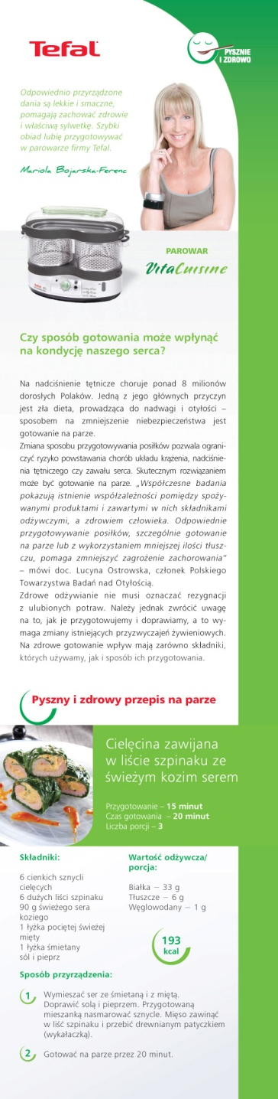

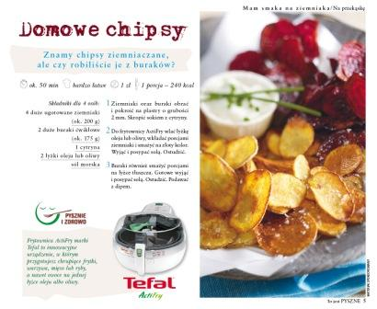

Linia Pysznie i Zdrowo
WSPARCIE MARKETINGOWE
Działania PR - skierowane do konsumentów: Vitacuisine + Actifry
Advertoriale w czasopismach kobiecych o tematyce kulinarnej oraz life stylowych min:
„ Zwierciadło – 5 wejść
„To jest Pyszne” – 4 wejścia
Sponsoring Konkursu na Kuchnia TV ” Pysznie i Zdrowo”
Product placement w programie KUCHNIA TV- „ Łapetyt” od września

Slide 27
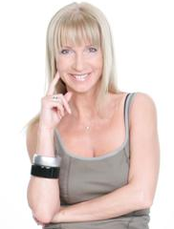
Linia Pysznie i Zdrowo
WSPARCIE MARKETINGOWE
Działania PR - skierowane do konsumentów
Pani Mariola Bojarska – Ferenc Ambasadorem marki Tefal Pysznie i Zdrowo:
Promowanie przez Ambasadora zdrowego trybu życia dzięki Vitacusine i Actifry
Porady i rekomendacje w prasie, na ulotkach, stronach internetowych
Nowa strona internetowa dedykowana linii
Tefal Pysznie i Zdrowo

Slide 28
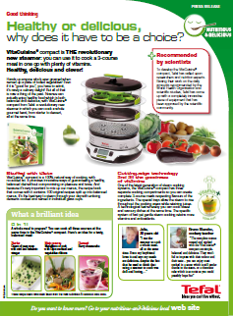
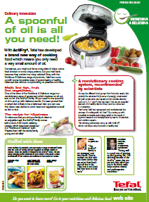
Linia Pysznie i Zdrowo
WSPARCIE MARKETINGOWE
Kampania prasowa
Vitacusine Compact
Actifry
Wysokonakładowe pisma kobiece
Od pażdziernika do grudnia

Slide 29

Parowary
WSPARCIE MARKETINGOWE
Kampania TV Vitacuisine
listopad/ grudzień

Slide 30





Parowary
WSPARCIE MARKETINGOWE
Fan page Vitacuisine na Facebooku
Platforma komunikacji z użytkownikami

Slide 31


Parowary
WSPARCIE MARKETINGOWE
Materiały POS
ulotki dla linii Pysznie i Zdrowo
ulotki dla parowarów

Slide 32

Actifry
WSPARCIE MARKETINGOWE
Naklejka na produkt komunikująca innowacyjne rozwiązania Actifry

Slide 33

Linia Pysznie i Zdrowo
DODATKOWE AKCJE
Demonstracje Vitacusine i Actifry
Akcja ekskluzywna dla 1 klienta na model VITACUSINE z kubeczkami smaku gratis
Min zakup ok 300sztuk

Slide 34
Linia Pysznie i Zdrowo
WSPARCIE HANDLOWE
Pakiet dla sklepów detalicznych
Dowolny model Vitacuisine + Actifry
GRATIS – model model Mini Compact VS1301
CEL: budowanie dystrybucji przed kampanią TV/prasa
GRATIS

Slide 35
Grille

Slide 36


Grille- następca GC 3001
GRILL MINUTE GC2050
Metalowa obudowa
Łatwe czyszczenie
powłoka nieprzywierająca
wyjmowane płyty
można myć w zmywarce
Łatwe przechowywanie
pionowe przechowywanie
Kompaktowy design – tylko 11 cm wysokości

Slide 37


Grille- następca GC 3001
GRILL MINUTE GC2050
2 pozycje grillowania
BBQ
grill
Regulowany termostat
pionowe przechowywanie
Kompaktowy design – tylko 11 cm wysokości
Regulowany termostat
pionowe przechowywanie

Slide 38


Grille - duży grill mięsny
XL CLASSIC - GC 6000
Metalowa obudowa
2 sposoby grillowania
Duża powierzchnia grillowania
800 cm2
Duża moc
2000W- jednolita temperatura i efekt grillowania jak w dobrej restauracji
Łatwe czyszczenie
powłoka nieprzywierająca
wyjmowane płyty , można myć
w zmywarce

Slide 39


Grille - duży grill mięsny
XL CLASSIC - GC 6001
3 pozycyjny termostat :
perfekcyjne grillowanie kanapek, mięsa, ryby i warzyw
Tacka zbierająca soki
Cena rekomendowana :499,99pln

Slide 40

Wypiekacze do chleba

Slide 41






Wypiekacze do chleba
NOWY MODEL PROMOCYJNY
OW3020
12 programów
Nowe przepisy
Kompaktowy design
Kolekcja Red Ruby

Slide 42
Wypiekacze do chleba
OW 3020
Pojemność: 1kg
2 ustawienia wagi (750g i 1kg)
3 kolory opiekania skórki
12 programów automatycznych : chleb podstawowy, francuski, pełnoziarnisty, słodkie pieczywo, szybki chleb, bezglutenowy chleb, chleb jogurtowy, program pieczenia, wyrabiania ciasta, ciasto, dżem, makaron
Opóźniony start : do15 godzin
Automatyczne podtrzymywanie ciepła-przez 1 godzinę
Nowe , czytelne oznaczenia i duży wyświetlacz
Okienko ze szkła
Electroniczny panel
Moc: 650W

Slide 43

Wypiekacze do chleba
NAJTAŃSZY MODEL
PROMOCYJNY
OW1101
12 programów
Kompaktowy rozmiar

Slide 44
Wypiekacze do chleba
OW 1101
Pojemność: 900 g
2 ustawienia wagi (750g and 900g)
3 kolory opiekania
12 programów automatycznych: chleb podstawowy, chleb francuski, chleb pełnoziarnisty, szybki chleb, słodki chleb, ultra szybki chleb 1, ultra szybki chleb 2, ciasto, dżem, ciasto, kanapki, tylko pieczenie
Opóźniony start
Automatyczne podtrzymywanie ciepła
Okienko ze szkła
Elektroniczny panel sterowania
Łatwa obsługa – tylko kilka przycisków
Akcesoria: pojemnik i łyżka do odmierzania
Moc: 600W

Slide 45






Wypiekacze do chleba
NOWE PRODUKTY
Promo model OW1011- 299pln
Promo model OW 3020 – 399pln
899 PLN
699 PLN
Nowość
699 PLN
599 PLN
Nowość
439 PLN
399 PLN
PROMO
299 PLN
PROMO

Slide 46

Wypiekacze do chleba
WSPARCIE MARKETINGOWE
Promocja konsumencka
Prezent dla konsumenta ( wysyłany po otrzymaniu kuponu)
Opiekacz Moulinex SM 1540
Od 15 listopada do 20 grudnia
MODELE: OW 6000, OW 5023,OW5020 i OW 2000
PREZENT

Slide 47







Wypiekacze do chleba
WSPARCIE
Zestaw POSM
ulotki konsumenckie
totemy
zawieszki,
podstawki ekspozycyjne

Slide 48



Wypiekacze do chleba
WSPARCIE
Akcja z wybranym klientem
Foremki do pieczenia muffinek do modeli OW6000 oraz OW5023
Zakup min 200sztuk

Slide 49

EKSPRESY

Slide 50

KRUPS
ZMIANY OD WRZEŚNIA DOTYCZĄCE MARKI KRUPS
Całą ofertę KRUPS wyłączamy z obecnego cennika
( także Dolce Gusto)
Nowy katalog KRUPS nie będzie zawierał cen
rekomendowanych detalicznych.
Oddzielny cennik w Excelu dla klientów, handlowców oraz
administracji sprzedaży z cenami net net , bez cen detalicznych

Slide 51
Rynek ekspresów *)
Ekspresy to jedyna kategoria AGD, która rośnie - wartościowo o 9,7%
Jedynymi rosnącymi segmentami rynku ekspresów są ekspresy automatyczne ( +19,6% wartościowo) oraz ekspresy na kapsułki ( +15,4% wartościowo)
Ekspresy automatyczne stanowią obecnie 65% rynku wartościowo (wzrost z 59%)
Marka Krups zwiększyła swoje udziały rynkowe w roku 2010( 01-06.2010) do 21,7% wartościowo i jest marka nr 2 na rynku ekspresów i marką nr 2 w segmencie ekspresów automatycznych z udziałami 15,5% wartościowo( wzrost z 12%)
Nr 1 na hit liście to model EA8050
*) Gfk June 2010

Slide 52


Ekspresy automatyczne
EA6910
funkcyjny odpowiednik EA8005
dodatkowo wnętrze frontu ze stali nierdzewnej
EA6930
funkcyjny odpowiednik EA8050 ale bez systemu Autocappucino
dodatkowo wnętrze frontu ze stali nierdzewnej
NOWA SERIA EKPRESÓW AUTOMATYCZNYCH :
EA6900
EA6910
Modele na wyłączność dla Media Markt
EA6930

Slide 53

Ekspresy automatyczne
NOWE OPAKOWANIA

Slide 54

Ekspresy automatyczne
NOWY MODEL LIMITOWANY EA8280
- OFERTA SWIĄTECZNA
Czarny chromowany front + titanium
Funkcyjny odpowiednik EA8260
Dostępny od listopada
Oferta na wyłączność dla EURO

Slide 55



Automatyczny spieniacz do mleka
Jakość spienionego mleka jak z najlepszej kawiarni.
Gwarancja doskonałej pianki dzięki unikalnej, opatentowanej technologii Krups
Prosta obsługa;
wlewamy odpowiednią ilość mleka i wybieramy program
3 automatyczne programy :
Cappucino
Caffe Latte
Gorące mleko
ASOCCINO XL2000

Slide 56



Automatyczny spieniacz do mleka
OPATENTOWANA TECHNOLOGIA KRUPS
+
+
=
Nowy kompaktowy element grzewczy
Pojedyńczy
element
do spieniania
Nowa wiedza na temat optymalnych warunków spieniania mleka

Slide 57



Automatyczny spieniacz do mleka
Wyprofilowany brzeg ułatwiający wylewanie w każdym kierunku
Pokrywka zapobiegająca przelaniu
Dzbanek z aluminium z obudowa ze stali i powłoką nieprzywierającą wewnątrz
Max pojemność 300 ml w programie gorące mleko
Wygodny uchwyt typu „soft touch”
Dolna część dzbanka wykonana z plastiku
Baza obrotowa 360°

Slide 58
Automatyczny spieniacz do mleka
Film

Slide 59

Ekspresy automatyczne
NOWY MODEL EA8261
Odpowiednikiem modelu EA8260 ale zamiast systemu autocappuccino posiada automatyczny spieniacz do mleka XL 2000

Slide 60















Ekspresy automatyczne
Nowość
NOWE PRODUKTY
EA8261
EA8280 – Euro Net
EA6930 - Media Markt
EA6910- Media Markt
EA8261
EA8260
Nowość
EA8255
EA8250
Nowość
EA8080
EA8280
Nowość
EA8050
EA8025
EA6930
EA8005
EA6910

Slide 61



Ekspresy automatyczne
WSPARCIE MARKETINGOWE
Eleganckie zestawy do wszystkich modeli automatycznych
zestaw 4 porcelanowych filiżanek
pałeczki cukrowe
zamówienia należy składać na sety

Slide 62


Ekspresy automatyczne
Działania PR
KRUPS sponsorem turniejów golfowych
Pro Am Tour
7 turniejow od maja do października
standy Krups, roll- upy, degustacja kawy
Nowe katalogi konsumenckie
WPARCIE MARKETINGOWE

Slide 63



Pro Am Tour

Slide 64

Ekspresy automatyczne
WPARCIE MARKETINGOWE
Promocja konsumencka Money Back
wszystkie ekspresy automatyczne Krups
od 2 do 30 listopada

Slide 65


Slide 66

Mały ekspres
z Wielkim Potencjałem
PICCOLO

Slide 67







PICCOLO
Piccolo to linia komplementarna do Melody oraz Circolo pod względem designu oraz pozycjonowania cenowego
Piccolo to ekspres o wyjątkowo kompaktowych rozmiarach i w bardzo atrakcyjnym segmencie cenowym
Doskonale odpowiada na potrzeby polskiego konsumenta i trendy panujące na polskim rynku

Slide 68
PICCOLO - kompaktowy design
Konsumenci zwracają uwagę na wygląd i wielkość ekspresu
Średnia powierzchnia mieszkania w Polsce to 45 m²
„- Jakieś obawy przed kupnem ekspresu?
- Tak, gdzie go postawimy. Bo mikrofala, czajnik, toster itd…”

Slide 69

PICCOLO –kompaktowe rozmiary
Wysokość =
28,7 cm
Głębokość = 22 cm
Szerokość = 15,9 cm

Slide 70
PICCOLO- atrakcyjny segment cenowy
W 2009 roku większość rynku ekspresów ciśnieniowych stanowiły ekspresy w cenie niższej niż 499 złotych
Cena jest jedną z kluczowych cech branych pod uwagę przy zakupie ekspresu. Konsumenci z góry określają przedział cenowy –
„Ja np. mam przedział cenowy, ok. 500 zł i staram się trzymać tego. Już nie oglądam innych. Na tyle sobie mogę pozwolić i w tych granicach szukam sobie, różne marki oglądam.”

Slide 71





PICCOLO- atrakcyjna cena
13 z 010
599 pln
13 z 014
499 pln
ZELMER ok. 370 pln
od 349 pln

Slide 72
PICCOLO- funkcje jak Melody
Uchwyt filtra z magnesem
Przełącznik funkcji- gorące/zimne napoje
Podświetlany włącznik
Wyjmowany zbiornik na wodę= 0.6 litra
Automatyczne wyłączanie po 5 min,
Moc 1.500 Wat
Tacka ociekowa
3 ustawienia wysokości
15-bar

Slide 73

PICCOLO- funkcje jak Melody
Przełącznik
Zbiornik na wodę
Pojemnik na igłę

Slide 74


PICCOLO oferta
BIAŁY
KP 1002

Slide 75
PICCOLO oferta
CZERWONY
KP 1006

Slide 76

PICCOLO oferta
TYTANOWY
KP 1009

Slide 77


PICCOLO- nowe opakowania
Innowacyjne i kompaktowe opakowania
Pakiet powitalny: zestaw 6 kapsułek

Slide 78
PICCOLO
Film

Slide 79





KRUPS Nescafe Dolce Gusto
NOWE PRODUKTY
Piccolo :
biały
czerwony
tytanowy
Nowość od października 2010
599 pln
499 pln
379 pln
349 pln

Slide 80


PICCOLO- wprowadzenie na rynek
Start : 15 październik
Budowanie dystrybucji
15-31 październik - Media Markt/ Saturn, Makro
do 15 listopada - hipermarkety, Euro Net ,GZ

Slide 81

DOLCE GUSTO - wsparcie marketingowe
Kampania TV
listopad/grudzień
Działania PR
Advertoriale
Product Placement
dzień Dobry TVN- od września do grudnia
Materiały POS
ulotki ze stojaczkami, wypełniacze półkowe, zawieszki
nowe standy Ambasador

Slide 82
DOLCE GUSTO- wsparcie handlowo/marketingowe
INDYWIDUALNE PROGRAMY WSPARCIA DLA KLUCZOWYCH KLIENTÓW
Euro net
Media Markt
Media Expert
Partner
Avans
Neonet
Makro
Auchan
Real

Slide 83
NESPRESSO

Slide 84

NESPRESSO
Film

Slide 85




Unikalna trylogia Nespresso
Eleganckie, nowoczesne i łatwe w obsłudze ekspresy
Najwyższej jakości porcjowana kawa z gatunku Grand Cru
Zindywidualizowana obsługa klienta

Slide 86


CITIZ
CitiZ jest odzwierciedleniem harmonii pomiędzy nowoczesną technologią oraz wzorem inspirowanym stylem retro.
Ciśnienie19 bar
2 programowane ustawienia zatrzymywania wody
Wyjmowany zbiornik na wodę o poj. 1 litra
Pojemnik na 10 sztuk zużytych kapsułek
Tryb oszczędnej pracy: 30 min z możliwością przedłużenia do 1 godz lub wyłączenia
Regulowana wysokość podstawki pozwala zmieścić wysokie szklanki do Caffe Latte
Moc : 1260 W.
XN7006- czerwony
XN7001
tytanowy
XN7002
aluminium

Slide 87




Aytomatyczne zatrzymywanie wody
Automatyczne napełnianie pompy
Tryb oszczędnej pracy
Przycisk do kawy espresso i lungo z możliwością programowania
Pojemnik na 10 kapsułek
Składana podstawka na kawy czarne i duże z mlekiem
Mała jednostka parząca
1L pojemnik na wodę
Kratka ociekowa:
Łatwo się wyjmuje i czyści

Slide 88



CITIZ & MILK
Ciśnienie19 bar
Aeroccino
2 programowane ustawienia zatrzymywania wody
Wyjmowany zbiornik na wodę o poj. 1 litra
Pojemnik na 10 sztuk zużytych kapsułek
Tryb oszczędnej pracy: 30 min z możliwością przedłużenia do 1 godz lub wyłaczenia
Regulowana wysokość podstawki pozwala zmieścić wysokie szklanki do Caffe Latte
Moc : 1700 W.
XN7106- red
XN7101- tytanowy
XN7102- aluminium

Slide 89


Cechy takie same jak CITIZ + zintegrowany, automatyczny spieniacz do mleka
Aeroccino
Przechowywanie filiżanek

Slide 90


Citiz Aeroccino
Spienianie gorącego mleka Spienianie zimnego mleka
Wodoodporny
Ulepszona powłoka wewnętrzna- łatwa w czyszczeniu
Pojemność:
2 cappuccino lub
1 Latte Macchiato
Łatwe wyjmowanie trzepaczki do mleka
Wysoka jakość spienionego mleka

Slide 91


ESSENZA
Essenza w sposób inteligentny łączy w sobie kompaktową konstrukcję i rzadko spotykaną łatwość użytkowania,
Ciśnienie 19 bar
2 regulowane ustawienia zatrzymywania wody
wyjmowany pojemnik na wodę: 0,9 litra
Pojemnik na 15 zużytych kapsułek
Tryb oszczędnej pracy : 30 min z możliwością przedłużenia do 1 godz lub wyłączenia
Moc: 1260 W.
XN2120- czarny
XN2125- tytanowy

Slide 92

ESSENZA
Ciśnienie 19 bar
2 regulowane ustawienia zatrzymywania wody
wyjmowany pojemnik na wodę: 0,9 litra
Pojemnik na 15 zużytych kapsułek
30 min z możliwością przedłużenia do 1 godz lub wyłączenia
Moc: 1260 W.
Model dostępny od października
XN2003- czarny

Slide 93
KRUPS Nespresso
XN7106
XN7102
XN7006
XN7101
1099 pln
XN7002
999 pln
XN2120
XN7001
799 pln
XN2003
XN2125
699 pln
599 pln
399 pln-

Slide 94
Zindywidualizowana obsługa klienta
KLUB NESPRESSO
Konsument wkracza do ekskluzywnego świata uprzywilejowanych koneserów kawy
Zamawianie kaw przez internet oraz przez telefon na dowolny adres
Informowanie o nowościach, promocjach
Porady, wsparcie techniczne, specjalistyczna wiedza dotycząca kawy
Dedykowane dla członków Klubu promocje
Specjalne, limitowane edycje kaw dostępne tylko dla członków Klubu
Wyjątkowy serwis- w czasie gwarancji na czas naprawy klient może otrzymać ekspres zastępczy

Slide 95


SERWIS
Serwis
karta gwarancyjna – znajduje się w opakowaniu każdego ekspresu,
zgłoszenie reklamacji pod nr 0 800 51 52 53 / 22 837 05 57 (klient
indywidualny, sklep)
NESPRESSO odpowiada za:
realizację reklamacji przedsprzedażnych, gwarancyjnych, rękojmi oraz niezgodności towaru z umową,
dostarczenie ekspresu do i z serwisu własnym transportem lub kurierem,
wydanie i odbiór ekspresu zastępczego na czas naprawy.
Serwisowaniem zajmować się będzie
NESPRESSO we własnym serwisie
PROFNES, ul. Górczewska 246,
Warszawa.
Sieć Serwisowa Extra nie posiada
autoryzacji do napraw Nespresso.

Slide 96

WSPARCIE MARKETINGOWE
Promocja voucherowa
Czas trwania 1.11.10 – 16.01.11:
Przy zakupie każdej maszyny Nespresso klient otrzymuje voucher na 180zł (dla Essenza manualna 120zł) do wymiany na kawę i akcesoria.
Kupon można realizować do 16.02.11 w butiku i przez telefon lub Internet
Komunikacja przez materiały POS w punktach sprzedaży

Slide 97

WSPARCIE MARKETINGOWE
Promocja Member Get Member
Czas trwania 1.11.10 – 16.01.11:
promocja dla obecnych klientów: kupon 250zł (dla Essenza 180zł) przy zakupie kolejnej maszyny.
Kupon można realizować do 16.02.11 w butiku i przez telefon lub internet
Komunikacja przez materiały POS oparte na modelach w kolorach „metalicznych”

Slide 98

WSPARCIE MARKETINGOWE
Demonstracje w sklepach
Ambasador
Kampania internetowa i PR nowego filmu z Georgem Clooneyem

Slide 99


